Slide 1

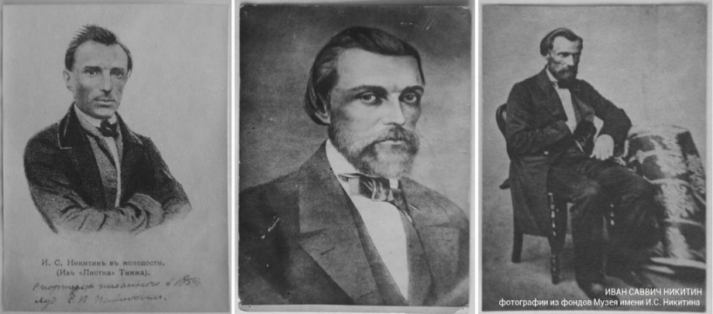
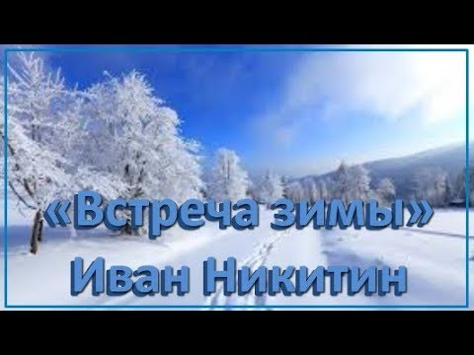
Русский язык литературное чтение
6
класс
Тема:
Иван Саввич Никитин
«Встреча зимы»

Slide 2
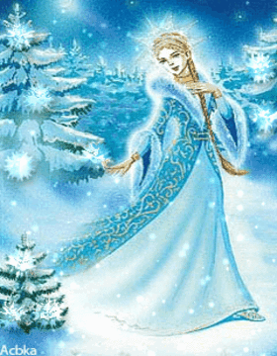
Отгадайте загадку
Я белым одеялом
Всю землю укрываю,
В лёд реки убираю,
Белю поля, дома.
Зовут меня…

Slide 3
Отгадайте загадку
Тройка, тройка прилетела
Скакуны в той тройке белы.
А в санях сидит царица –
Белокоса, белолица.
Как махнула рукавом –
Все покрылось серебром.

Slide 4
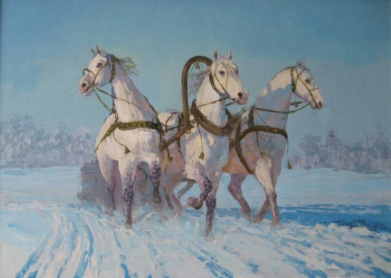
Три белых коня

Slide 5

Работа с пословицами.
Декабрь год кончает, а зиму начинает.
Январь – году начало, а зиме – середина.
Февраль - месяц лютый, спрашивает, как обутый.

Slide 6

Сегодня на уроке мы
Познакомимся с жизнью и творчеством русского поэта Ивана Саввича Никитина.
Почитаем стихотворение «Встреча зимы».
Узнаем о чём это стихотворение и как автор сумел передать красоту зимы.
Изменяется

Slide 7
Иван Саввич Никитин родился 3 октября 1824 года в Воронеже и был единственным ребёнком в семье воронежского купца.

Slide 8
С ранних лет будущий поэт подружился с природой. Дом его отца стоял в живописном месте. В душу ребенка навсегда вошла с той поры прелесть родных пейзажей.

Slide 9
Отец имел собственный завод свечей, большой дом с балконом, дачу за городом и торговую лавку. Ване было девять лет, когда его определили во 2 класс духовного училища. К этому времени он уже умел читать. В детские годы Никитин полюбил поэзию Александра Пушкина. В это же время он начинает писать стихи.

Slide 10
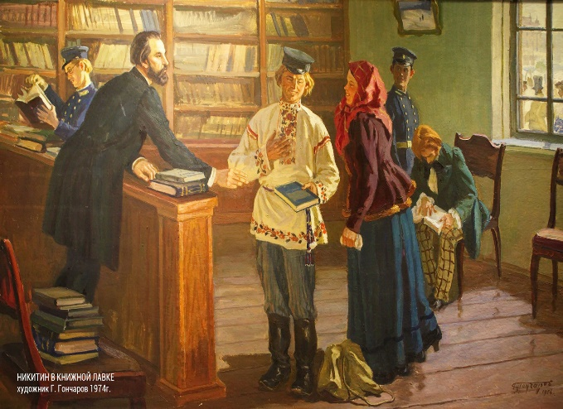
1859 году в центре Воронежа Иван Саввич приобретает здание и открывает в нем книжную лавку. Через некоторое время в ней начинает работать читальный зал, ставший популярным местом встреч любителей литературы.

Slide 11
Словарная работа
Раздолье – kenglik, yalanglik
Трещать – qarsillamoq
Расстилать – yerga yoyilgan

Slide 12
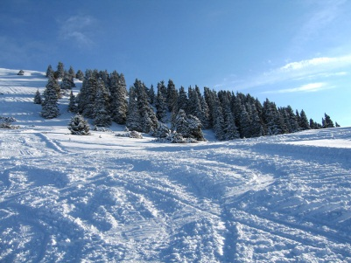
Есть раздолье у нас

Slide 13
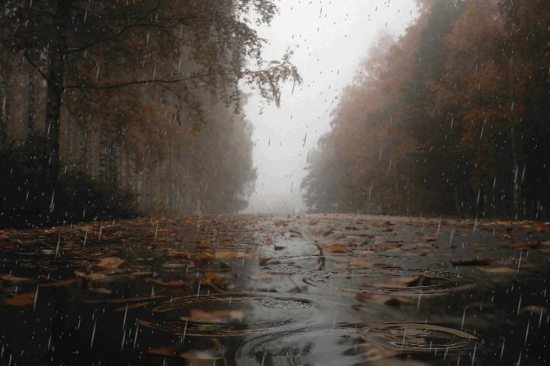
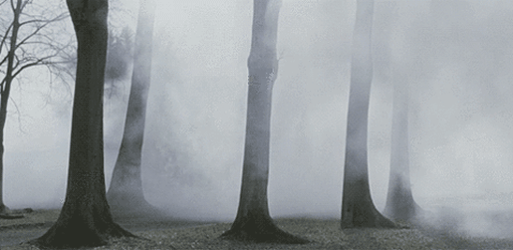
Читаем вместе
Поутру вчера дождь
В стёкла окон стучал,
Над землёю туман
Облаками вставал.

Slide 14
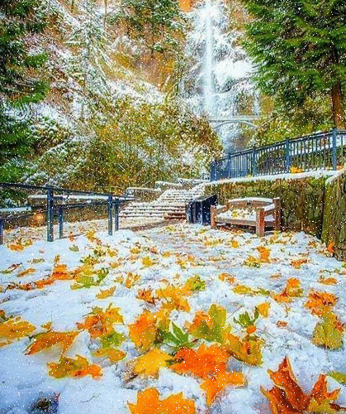
В полдень дождь перестал,
И, что белый пушок,
На осеннюю грязь
Начал падать снежок.

Slide 15
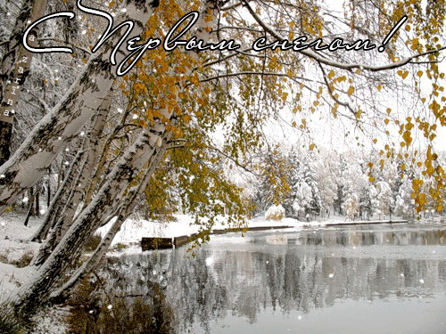
Ночь прошла. Рассвело.
Нет нигде облачка.
Воздух лёгок и чист,
И замёрзла река.

Slide 16
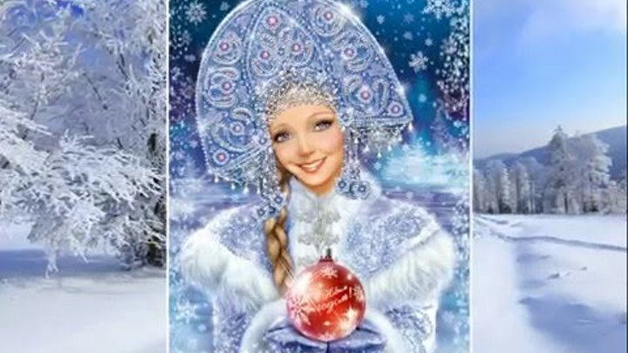
Здравствуй, гостья-зима!
Просим милости к нам
Песни севера петь
По лесам и степям.

Slide 17
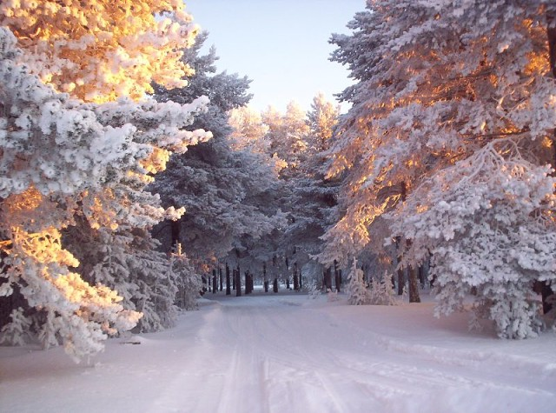
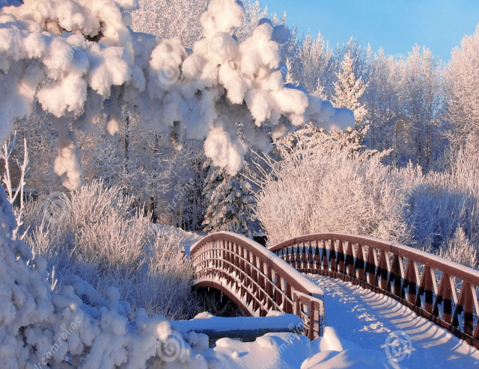
Есть раздолье у нас,-
Где угодно гуляй;
Строй мосты по рекам
И ковры расстилай.

Slide 18
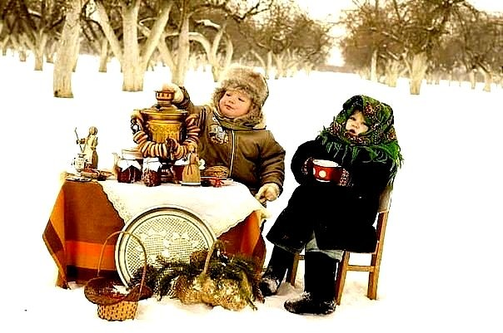
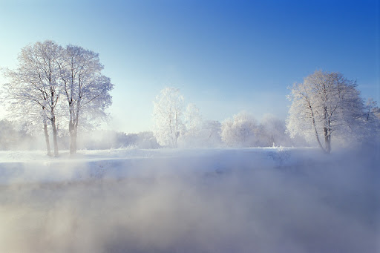
Нам не стать привыкать, —
Пусть мороз твой трещит:
Наша русская кровь
На морозе горит!

Slide 19
Ответьте на вопросы
Какой была погода утром?
Какой стала земля в полдень? Как изменилось всё вокруг утром?

Slide 20
Как вы понимаете выражения «мороз трещит», «кровь на морозе горит»? Почему говорят, что зима «строит мосты» на реке и «расстилает ковер» на земле?

Slide 21


Slide 22

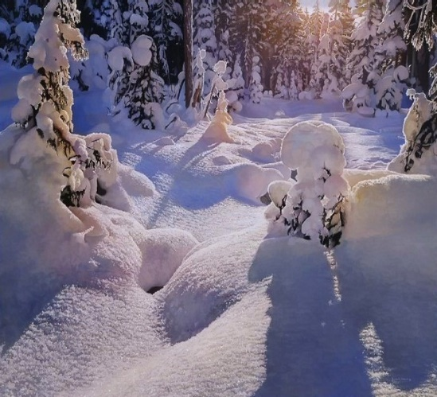
Синквейн
1) Зима.
2) Снежная, холодная.
3) Наступила, радует, бодрит.
4) Все дети любят зиму.
5) Время года.

Slide 23
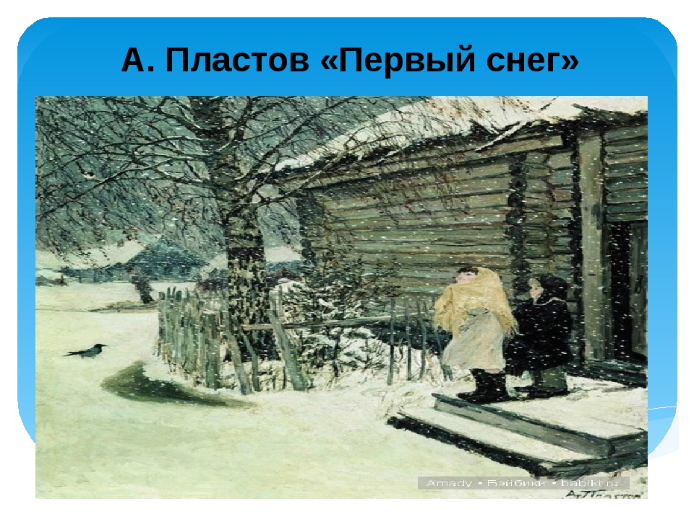
А. А. Пластов «Первый снег» 1946г.

Slide 24
Дети вышли во двор и увидели первый снег. Какое небо на картине?
Что чувствуют дети?
Чем похожи картина и стихи А.С.Пушкина и И.С.Никитина?
Почему дети радуются приходу зимы? Что вы можете делать зимой?

Slide 25
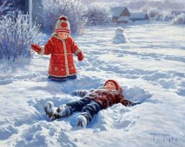
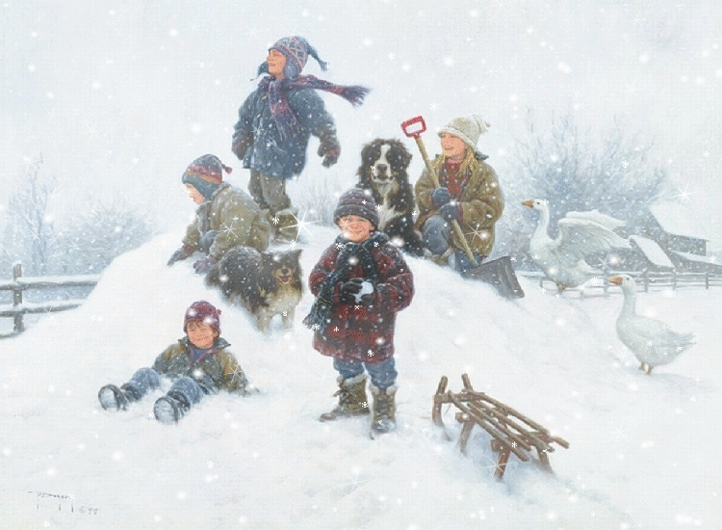
Зимние забавы

Slide 26
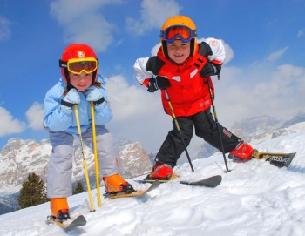
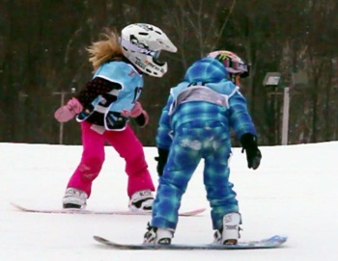
Зимние игры

Slide 27

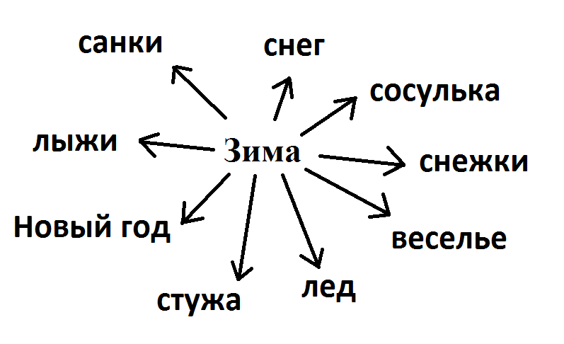
Кластер о зиме

Slide 28

Задание
Нарисовать иллюстрации к стихотворению.
Выучить отрывок наизусть.

